Slide 1

KHOA KỸ THUẬT VÀ CÔNG NGHỆ
BỘ MÔN CÔNG NGHỆ THÔNG TIN
THỰC TẬP ĐỒ ÁN CHUYÊN NGÀNH
HỌC KỲ I NĂM HỌC 2023-2024
XÂY DỰNG WEBSITE QUẢN LÝ KHO HÀNG DỤNG CỤ THỂ THAO MINH PHƯƠNG
Sinh viên thực hiện:
Họ tên:Đặng Kim Bắc
MSSV:110120006
Lớp:DA20TTA
Giáo viên hướng dẫn: [ThS./TS.] Nguyễn Ngọc Đan Thanh
Trà Vinh, tháng 1 năm 2024

Slide 2
Tổng quan:
Chương I Tổng quan
Chương II Nghiên cứu lý thuyết
Chương III Hiện thực hoá nghiên cứu
Chương IV Kết quả nghiên cứu
Chương V Kết luận và hướng phát triển

Slide 3
Chương I Tổng quan
Lí do chọn đề tài:
Việc lựa chọn đề tài “Xây dựng Website Quản lý kho hàng Dụng cụ Thể thao Minh Phương” xuất phát từ nhận thức rõ ràng về tính quan trọng và cần thiết của một hệ thống quản lý kho trong lĩnh vực kinh doanh Dụng cụ Thể thao. Trong bối cảnh thị trường ngày càng cạnh tranh và phức tạp, việc tối ưu hóa quy trình quản lý hàng tồn kho là chìa khóa quyết định giữa thành công và thất bại của một doanh nghiệp.

Slide 4
Chương II Nghiên cứu lý thuyết
Tổng quan về Php
Ngôn ngữ PHP là từ viết tắt của Personal Home Page nay đã chuyển thành Hypertext Preprocessor. Thuật ngữ này là một dạng mã lệnh hoặc một chuỗi ngôn ngữ kịch bản được dùng để phát triển các ứng dụng web chạy trên máy chủ. Ki các lập trình viên PHP viết chương trình, chuỗi lệnh sẽ được xử lý trên server sau đó sinh ra mã HTML trên client. Dựa vào đó, các ứng dụng trên website sẽ hoạt động một cách dễ dàng.

Slide 5
Tổng quan về MySQL:
MySQL là hệ quản trị cơ sở dữ liệu mã nguồn mở phổ biến hàng đầu trên thế giới (gọi tắt là RDBMS) và đặc biệt MySQL được ưa chuộng trong quá trình xây dựng, phát triển ứng dụng. MySQL được đánh giá là hệ quản trị cơ sở dữ liệu tốc độ cao, ổn định và dễ sử dụng, có khả năng thay đổi mô hình sử dụng phù hợp với điều kiện công việc. MySQL hoạt động trên nhiều hệ điều hành, cung cấp một hệ thống lớn các hàm tiện ích rất mạnh.

Slide 6
Chương III Hiện thực hoá nghiên cứu
Mô tả bài toán:
Website quản lý kho hàng là một nền tảng trực tuyến cho phép doanh nghiệp quản lý hàng tồn kho, nhập và xuất kho.
Các yêu cầu cơ bản của website:
Quản lý thông tin sản phẩm: bao gồm tên sản phẩm, đơn vị tính, màu sắc, loại sản phẩm, thương hiệu, kích thước, hình ảnh, đơn giá,...
Quản lý hàng tồn kho: số lượng hàng tồn kho.
Quản lý nhập hàng, xuất hàng: bao gồm thông tin nhập hàng, xuất hàng,...

Slide 7
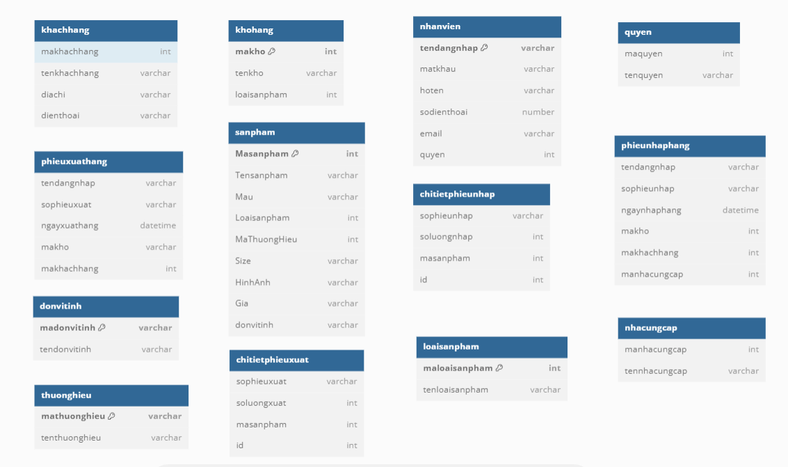
Mô hình dữ liệu

Slide 8
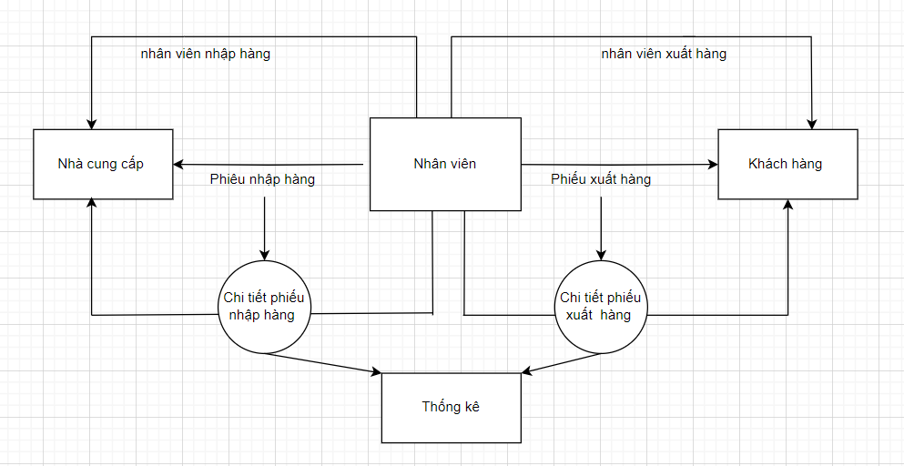
Mô hình DFD

Slide 9
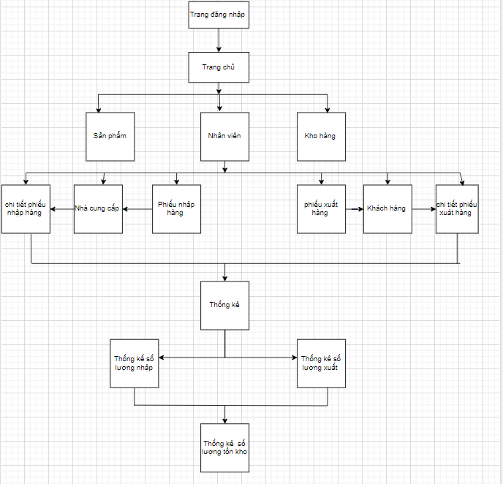
Sơ đồ website

Slide 10
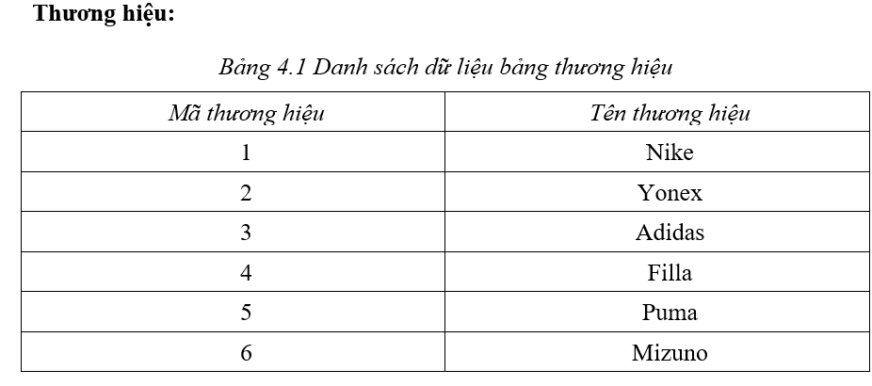
Chương IV Kết quả nghiên cứu
1.Bộ dữ liệu thử nghiệm:

Slide 11
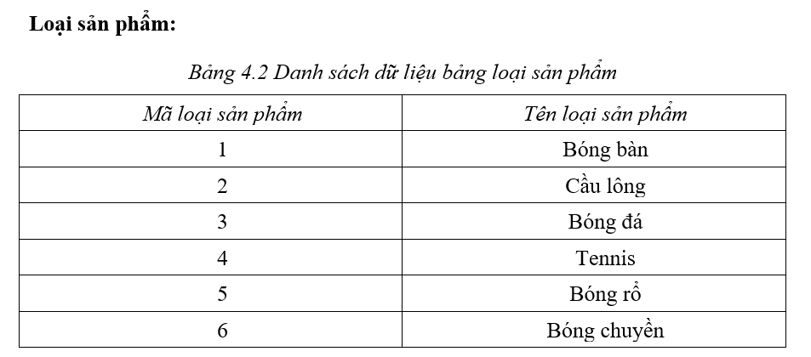
1.Bộ dữ liệu thử nghiệm:

Slide 12
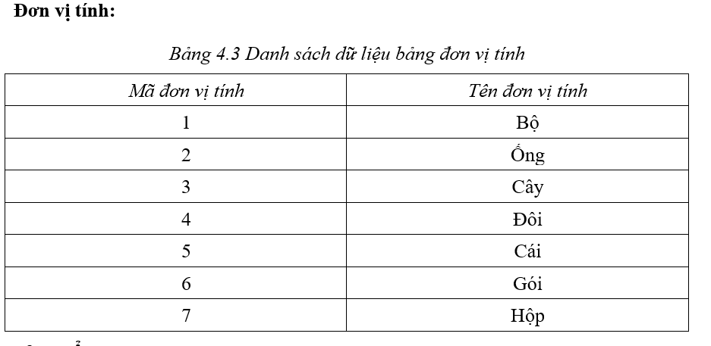
1.Bộ dữ liệu thử nghiệm:

Slide 13
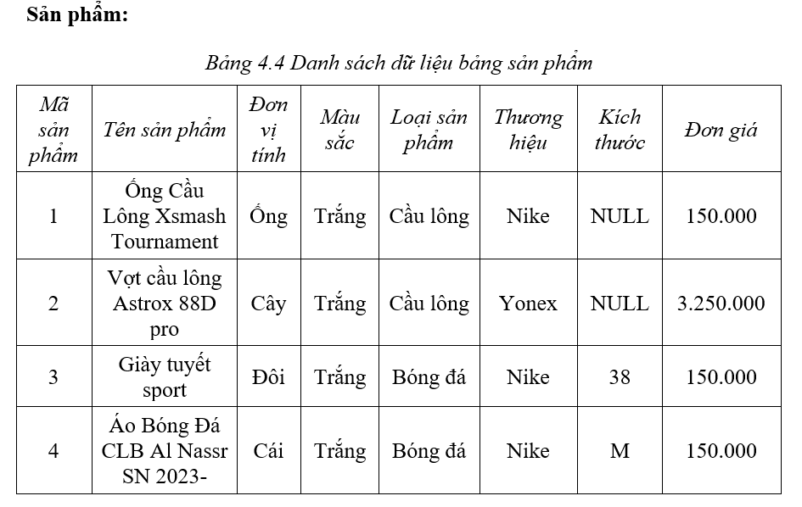
1.Bộ dữ liệu thử nghiệm:

Slide 14
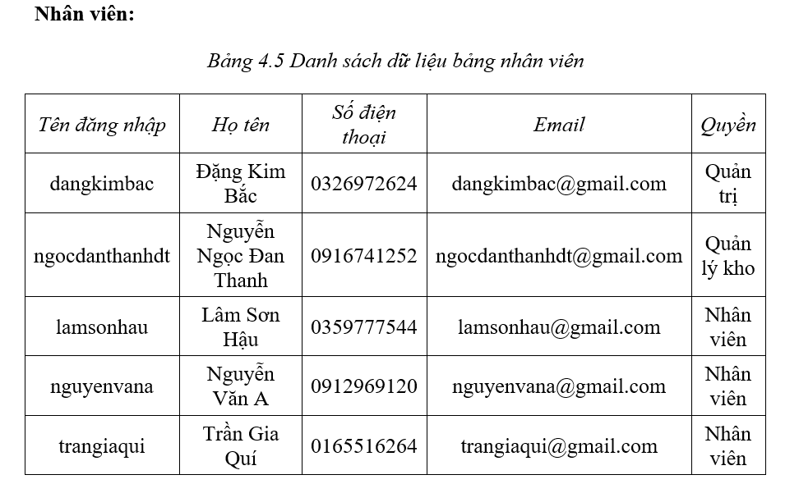
1.Bộ dữ liệu thử nghiệm:

Slide 15
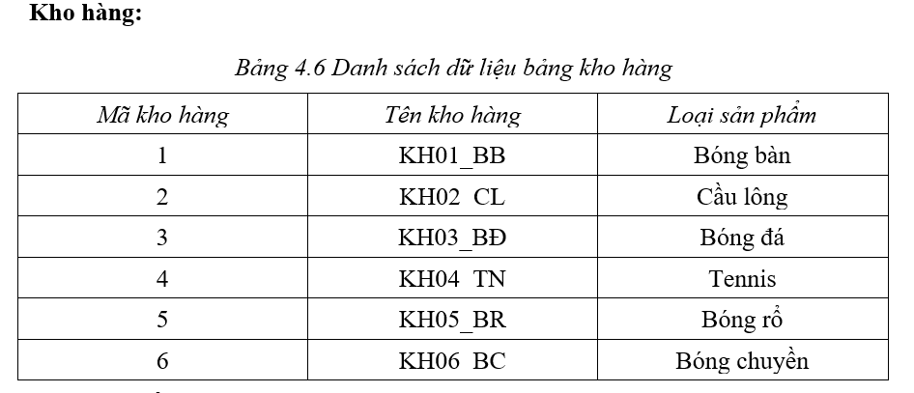
1.Bộ dữ liệu thử nghiệm:

Slide 16
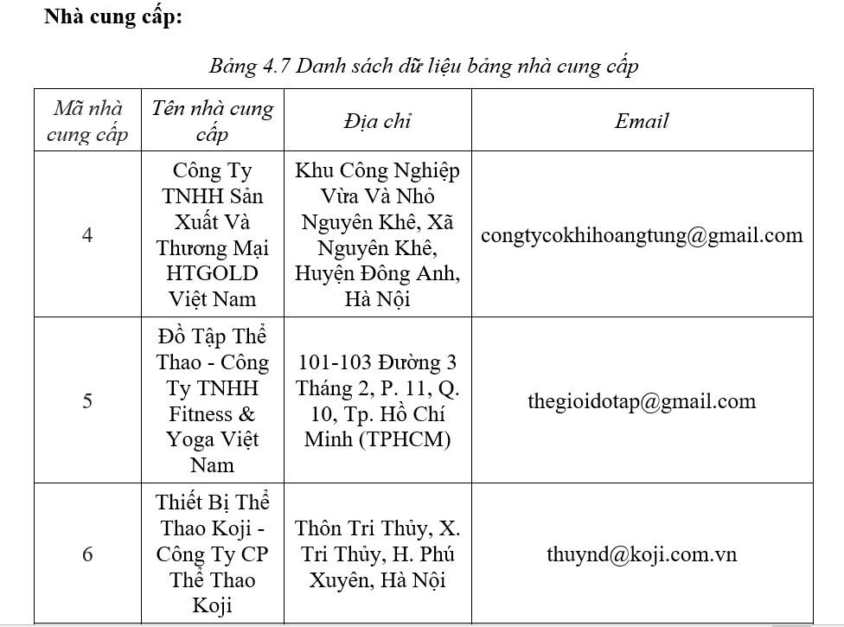
1.Bộ dữ liệu thử nghiệm:

Slide 17
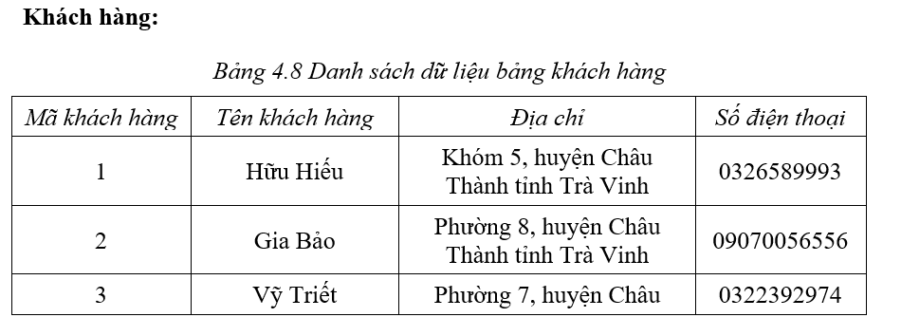
1.Bộ dữ liệu thử nghiệm:

Slide 18
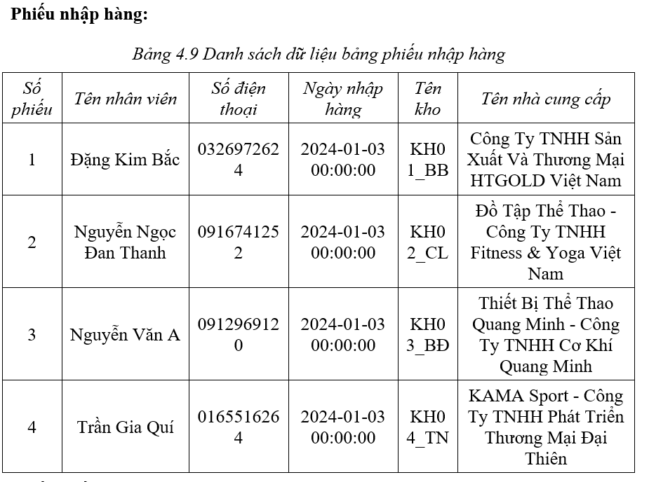
1.Bộ dữ liệu thử nghiệm:

Slide 19
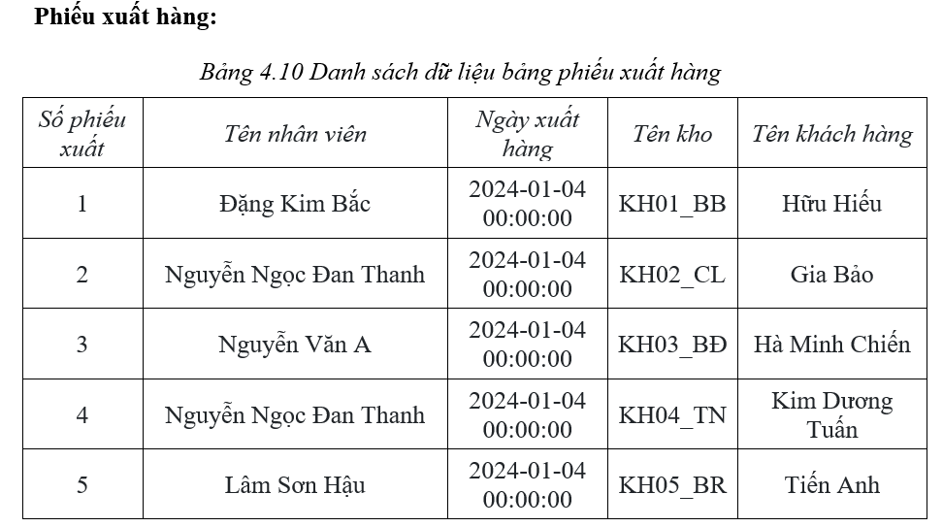
1.Bộ dữ liệu thử nghiệm:

Slide 20
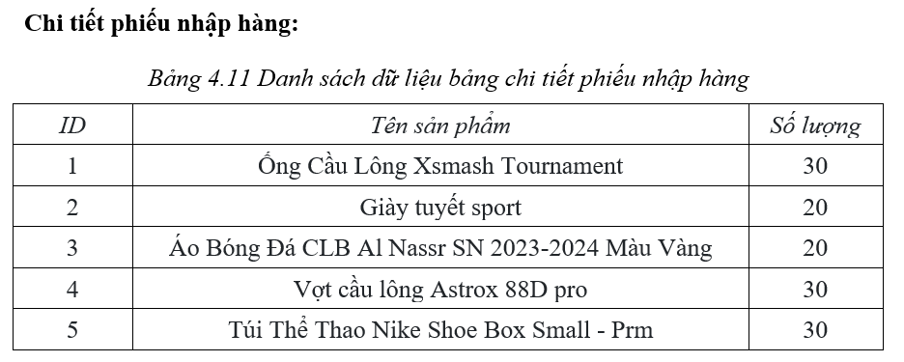
1.Bộ dữ liệu thử nghiệm:

Slide 21
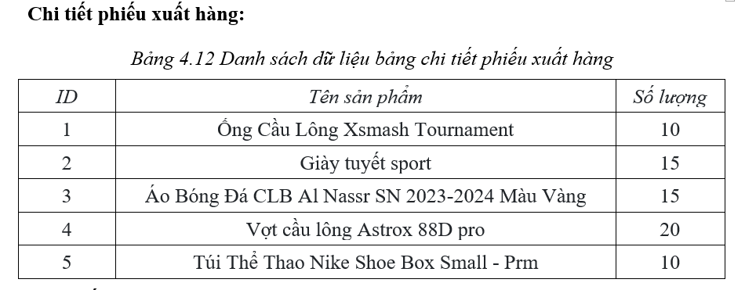
1.Bộ dữ liệu thử nghiệm:

Slide 22
2.Kết quả thử nghiệm :
Kết quả thử nghiệm từ bảng dữ liệu thực nghiệm : (xem denmo)

Slide 23
Chương V Kết luận và hướng phát triển
Kết luân:
Qua quãng thời gian nghiên cứu và thực hiện dự án, tôi đã có cơ hội học hỏi rất nhiều về ngôn ngữ lập trình PHP và cơ sở dữ liệu SQL. Xây dựng được website “Quản lý kho hàng dụng cụ thể thao Minh Phương”.
Hệ thống có giao diện thân thiện và dễ sử dụng , để đảm bảo trải nghiệm người dùng tốt nhất, những chức năng cơ bản như thêm, sửa, xoá sản phẩm, theo dõi đơn hàng và thống kê số lượng xuất, nhập và tồn kho. Chức năng thống kê giúp người quản lý kho có cái nhìn toàn diện về tình trạng tồn kho, từ đó hỗ trợ quyết định kịp thời.

Slide 24
Hướng phát triển:
Để phát triển dự án trong tương lai, tôi đã xác định một số hướng đi mở rộng.
Tính Năng Thông Báo: Với tính năng thông báo, người dùng sẽ được thông báo ngay lập tức về các sự kiện quan trọng.
Tính Năng Thống Kê Theo Doanh Thu: Tính năng thống kê theo doanh thu là một công cụ mạnh mẽ để người quản lý theo dõi hiệu suất kinh doanh.
Cải Thiện Giao Diện Người Dùng: Việc cải thiện giao diện người dùng là một bước quan trọng để tối ưu hóa trải nghiệm người dùng.

Slide 25
CẢM ƠN THẦY CÔ ĐÃ XEM <3

